Slide 1
Трудолюбие и лень.
Коррекционно-развивающее занятие.
Учитель нач. классов: Шурова Елена Анатольевна
МБОУ СОШ №4, г. Кызыл, ТЫВА

Slide 3
ЛЕНЬ – неохота работать,
отвращение от труда, от дела, занятий;
наклонность к праздности, к тунеядству.

Slide 4
У ленивой пряхи и для себя нет рубахи.
Ленивому всегда праздник.
Кто ленив, тот и сонлив.

Slide 5
ТРУД – работа, занятие, упражнение, дело;
всё, что требует усилий, старанья и заботы;
всякое напряженье телесных или умственных сил;
всё, что утомляет.

Slide 6
Пословицы о труде.
Кто любит труд, того люди чтут.
Птицу узнают в полёте, а человека в работе.
Землю красит солнце, а человека труд.
Делу - время, потехе – час.

Slide 7
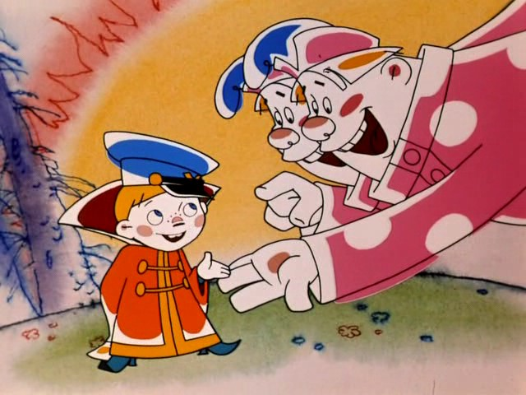
Сказка.
«Вовка в тридевятом царстве».
Русская народная сказка.
«По щучьему велению».

Slide 8
Первая женщина-космонавт
Валентина
Владимировна
Терешкова

Slide 9
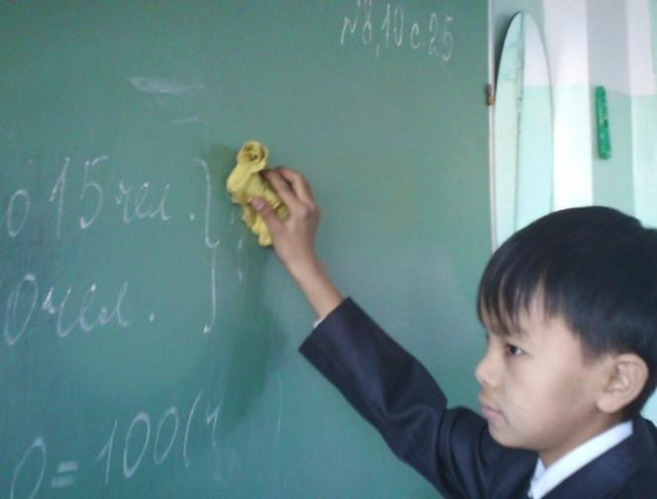
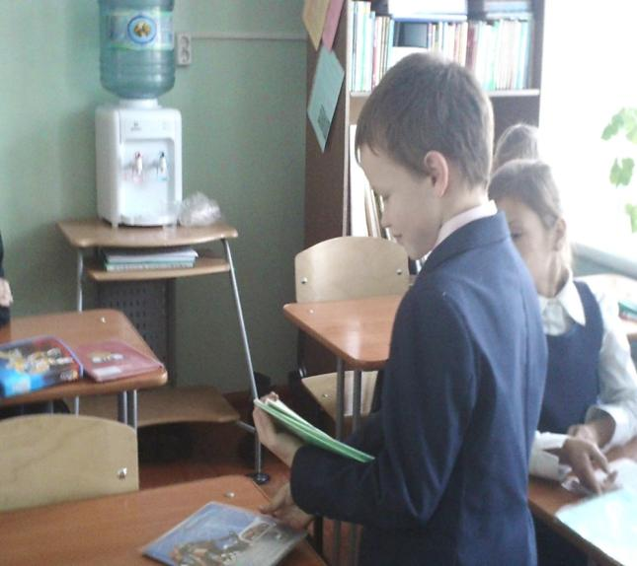
Мы – дежурные.

Slide 10
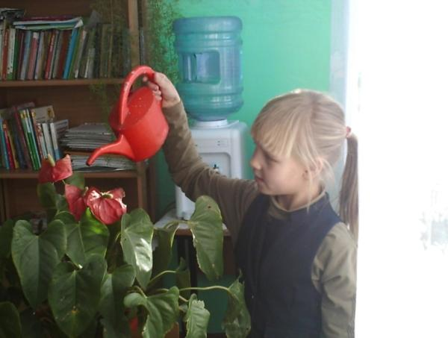
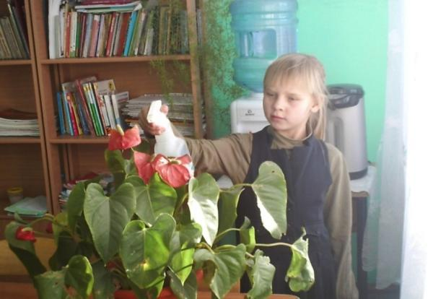
Таня ухаживает за цветами.

Slide 11
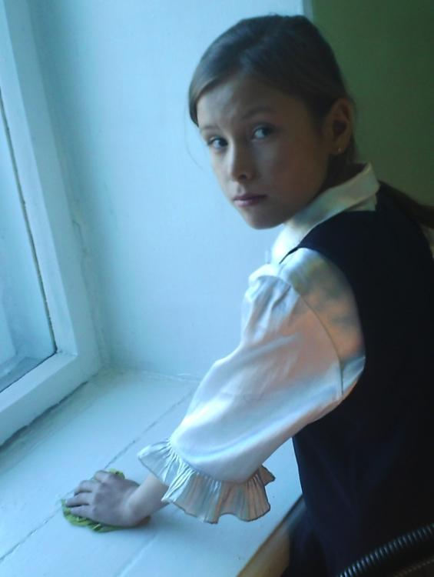
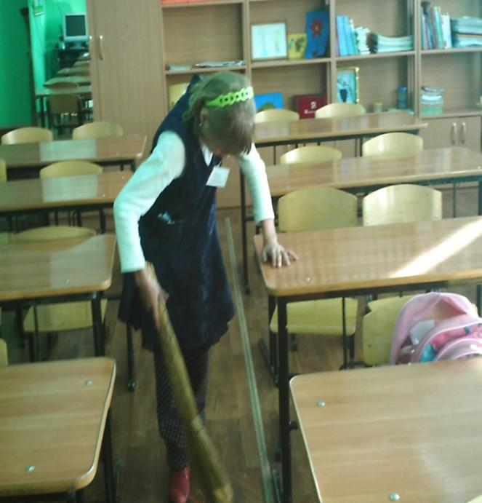
Девочки наводят порядок в классе.

Slide 12
Рецепт от лени.
1. Каждый день, с самого утра пить натощак напиток из улыбок, хорошего настроения и нескольких капель эликсира трудолюбия.
2. В течение дня, через час после еды, несколько раз потянуться и громким голосом произнести вслух всё, что нужно сделать за день.
3. Перед сном необходимо вспомнить всё, что сделано за день и составить план на следующий день.
4. Затем нужно выпить стакан тёплого напитка удовольствия с несколькими мятными конфетами для хорошего сна.

